Slide 1
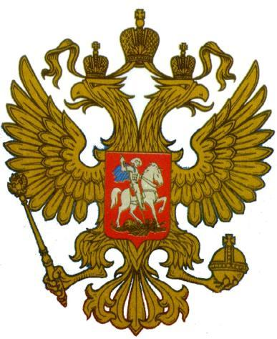
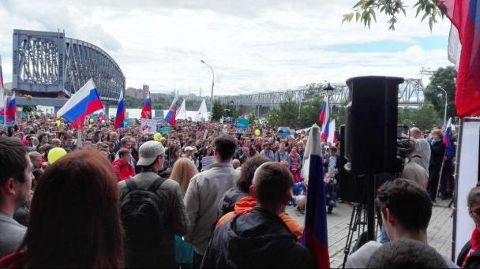
4 ноября – День народного единства

Slide 2
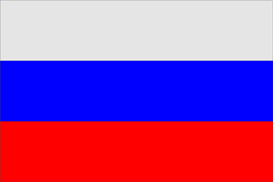
Праздник, который мы отмечаем
4 ноября ?

Slide 3
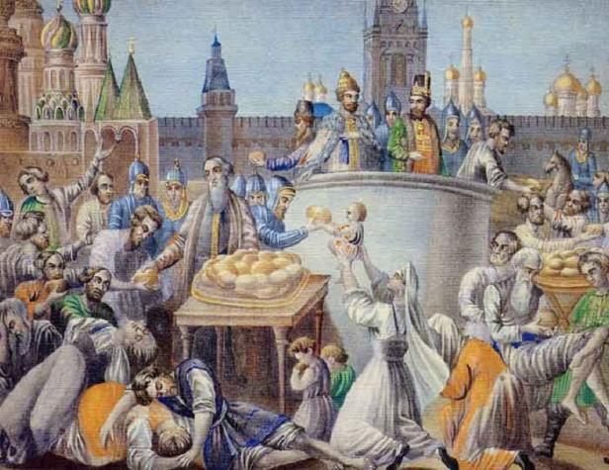
Великий голод

Slide 4
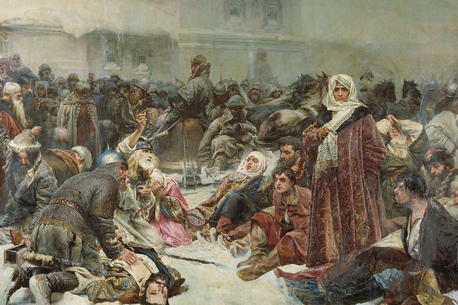

Slide 5
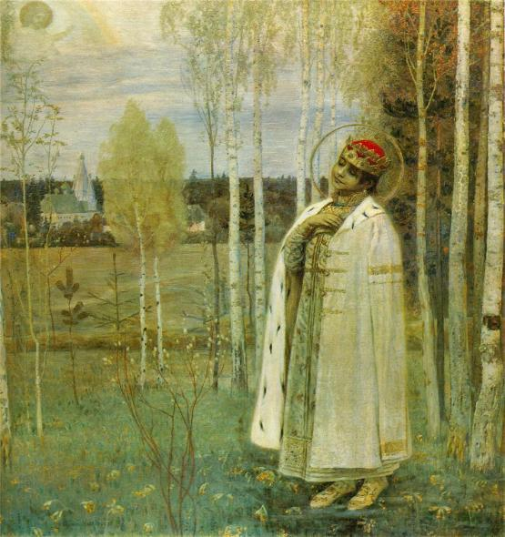
Царевич Дмитрий

Slide 6
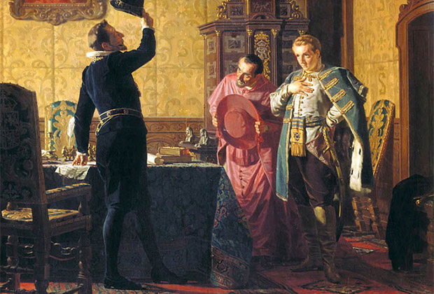
Лжедмитрий при польском дворе

Slide 7
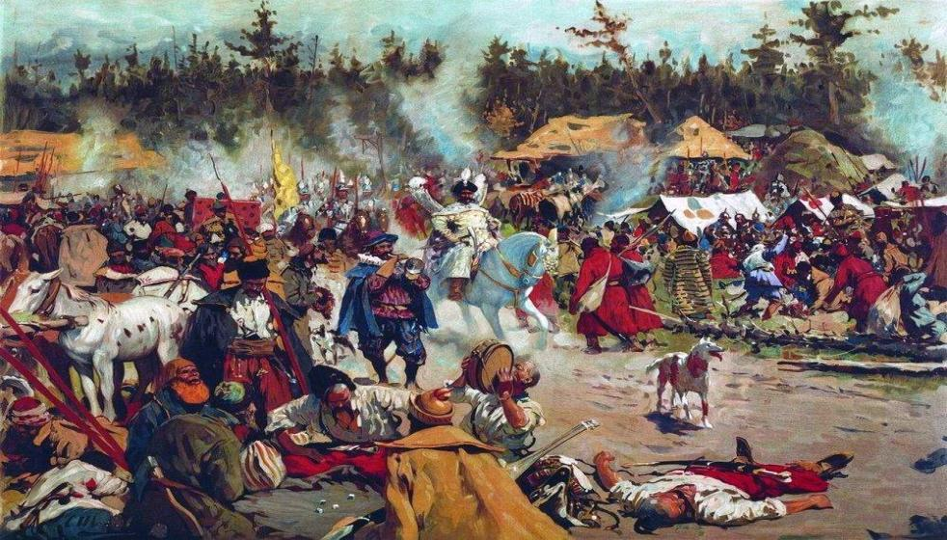
Наступление польской интервенции

Slide 8
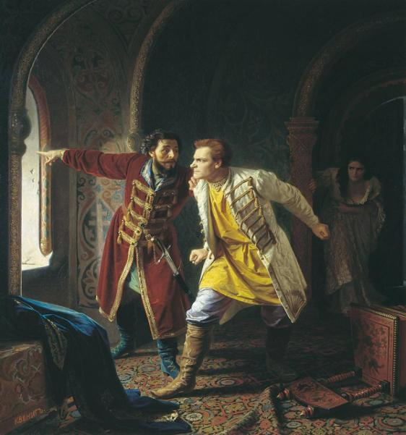
Восстание против Лжедмитрия i

Slide 9
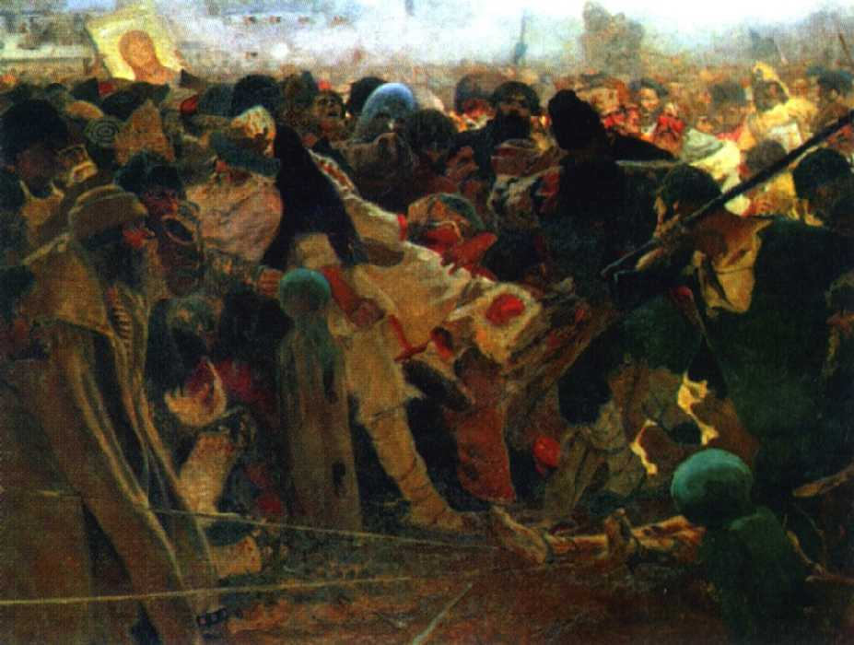
Великая сеча

Slide 10
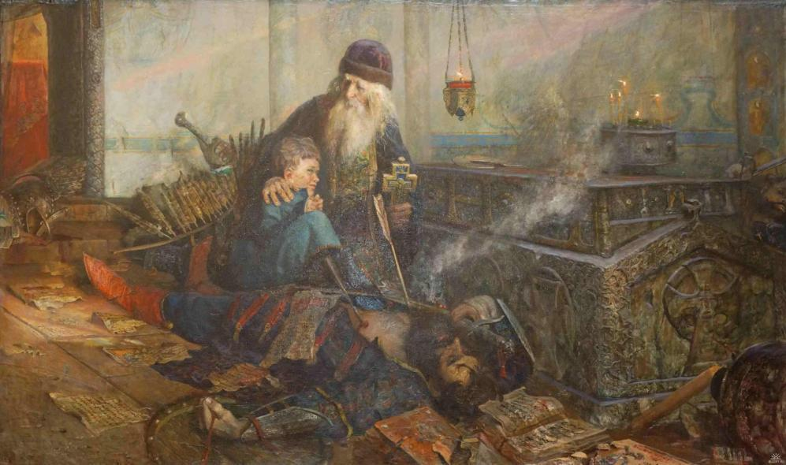
«Последствия» шведско-польской интервенции

Slide 11
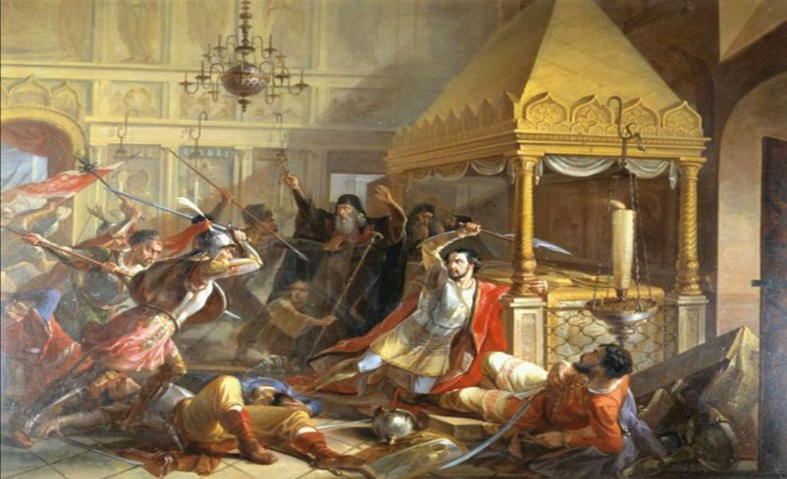

Slide 12
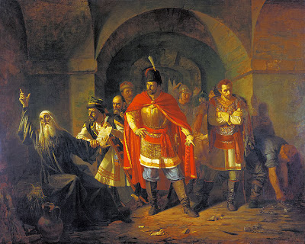
Патриарх московский Гермоген в заточении

Slide 13
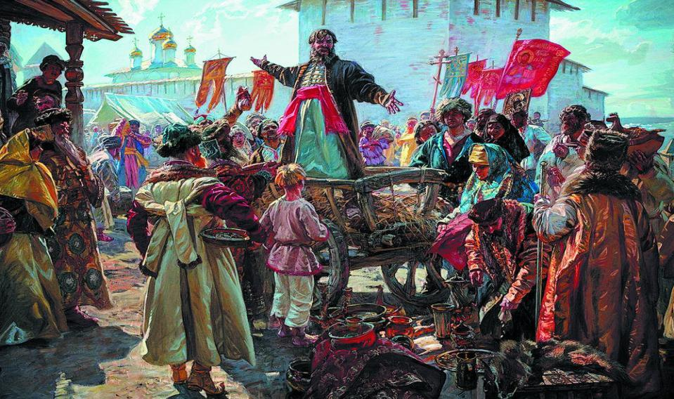
Призыв к нижегородцам

Slide 14
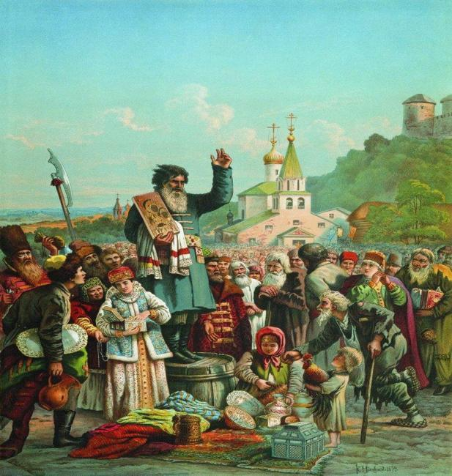

Slide 15
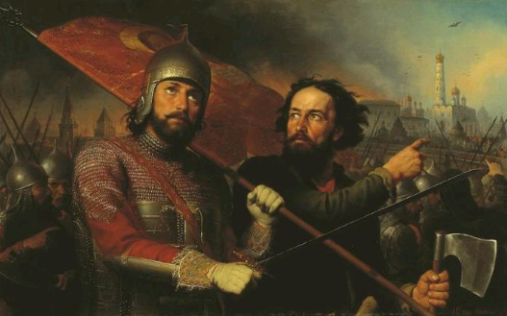

Slide 16
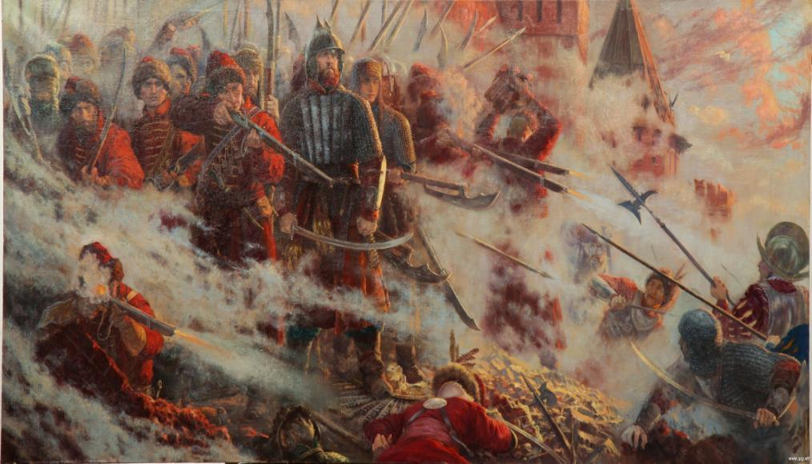
ополчение двинулось на Москву

Slide 17
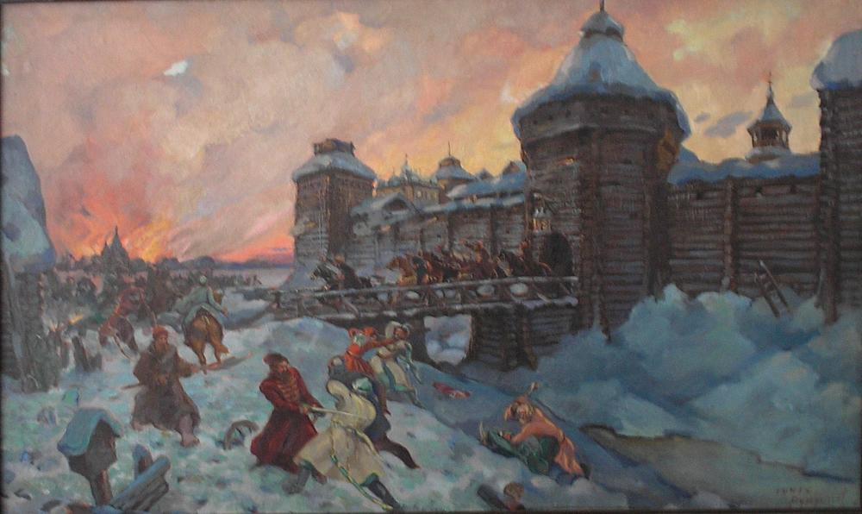

Slide 18
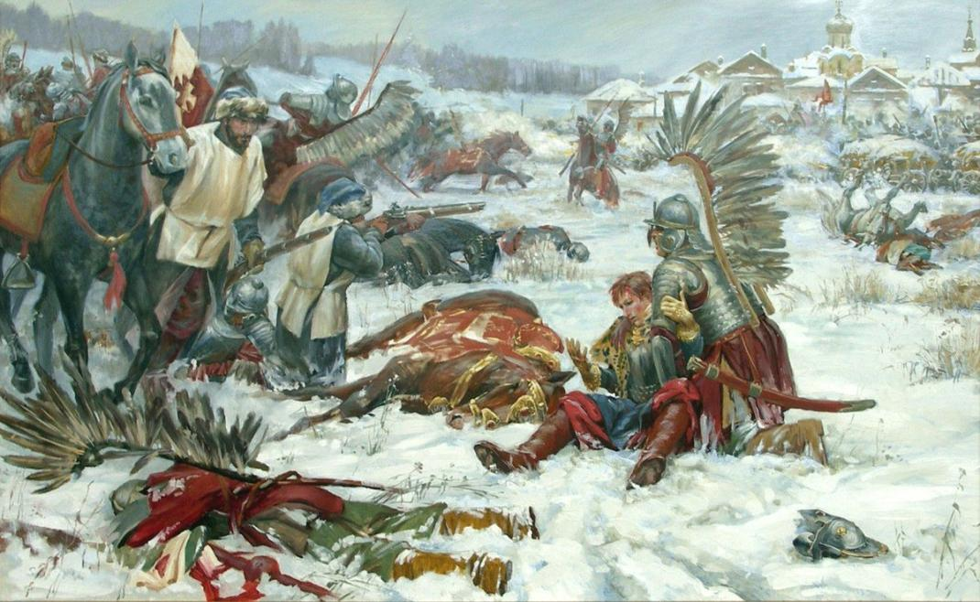

Slide 19
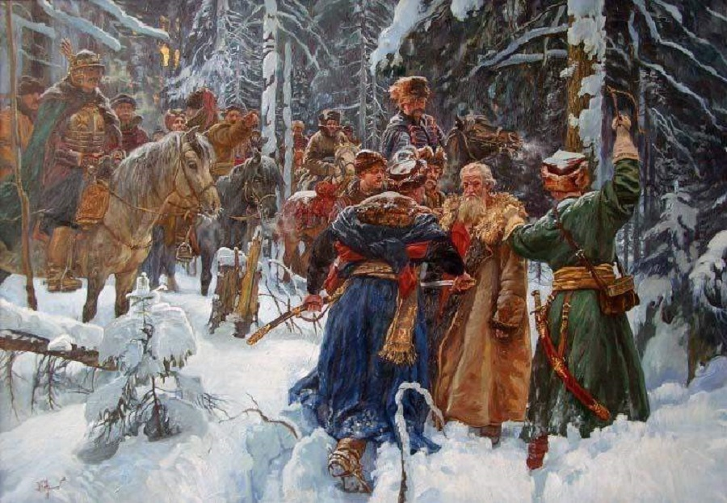
Подвиг ивана сусанина

Slide 20
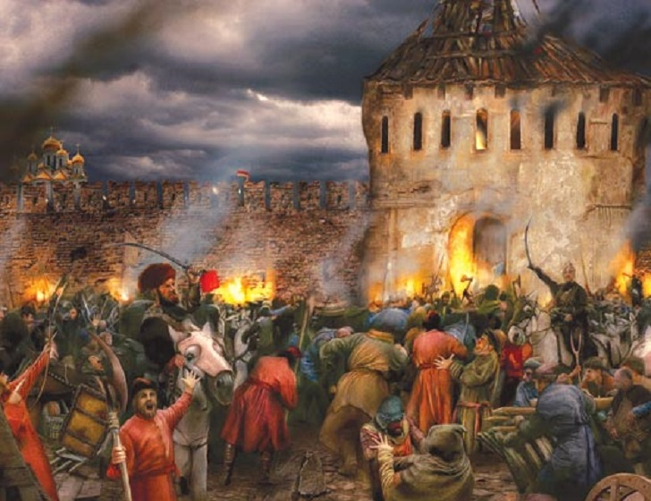
отвоёвана часть Москвы - Китай город

Slide 21
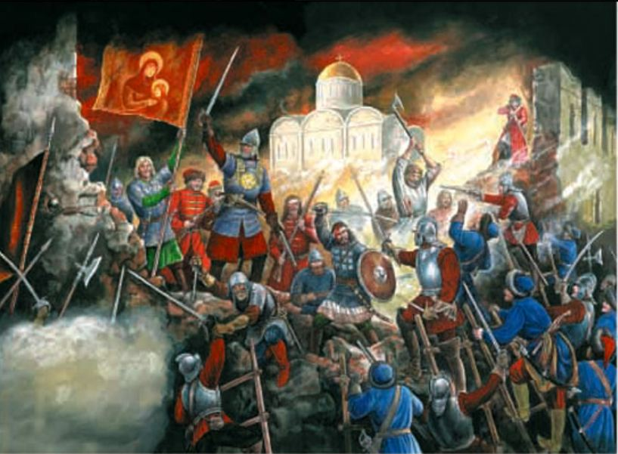

Slide 22
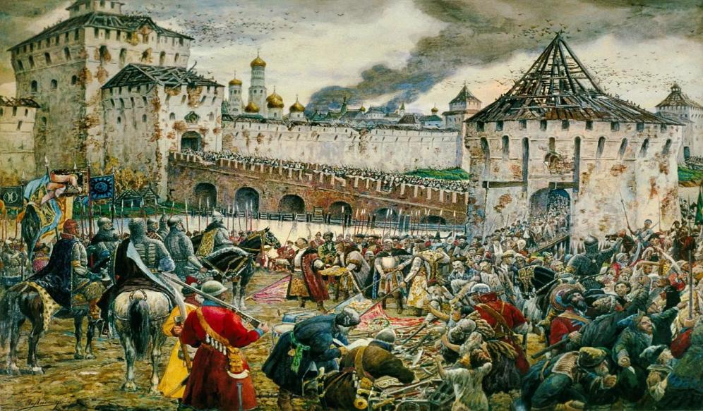
Москвичи бурно праздновали победу.

Slide 23
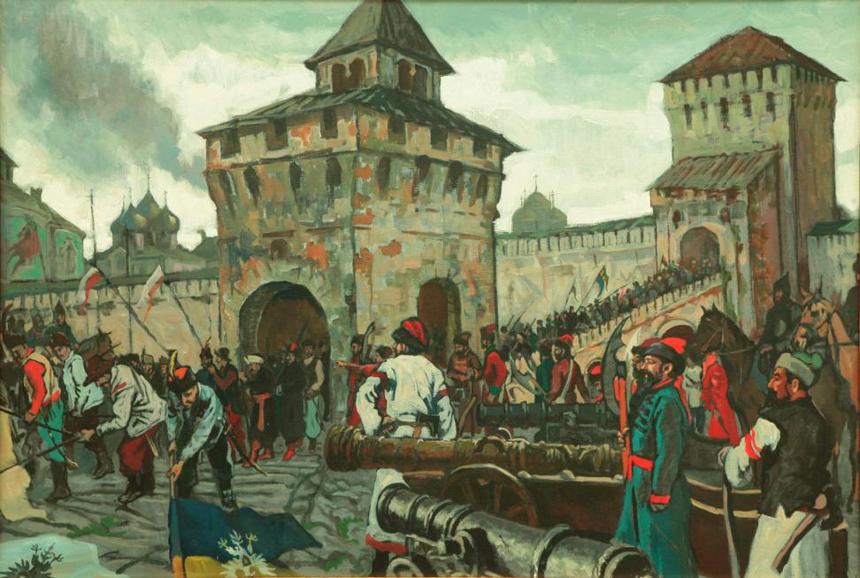

Slide 24
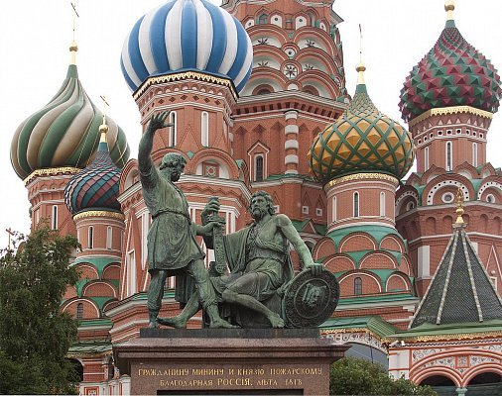
Памятник Минину и пожарскому (скульптор И.П. мартос)

